Slide 1
Exercícios
Max/Min/Maior/Menor

Slide 2
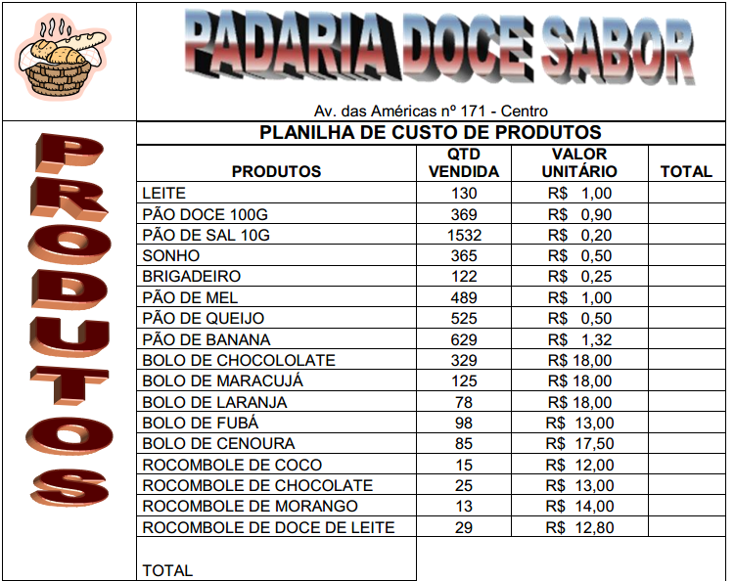
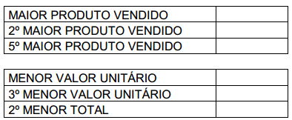
Construa a tabela abaixo com o título Padaria doce sabor.
a)Ache o valor total multiplicando QTD por Valor unitário
b)Ache os valores da tabela ao lado, usando as funções máximo, mínimo, maior e menor

Slide 3
